Slide 1
Prostorový index pro vyhledávání bodů
Semestrální práce | MH_semestralka_p__index
Porovnání vyhledávání bez indexu, vlastního dlaždicového indexu a knihovního R-tree / STRtree.
Testy nad body v Olomouckém kraji i nad celou Českou republikou.
Důraz na praktický výkon u bbox, radius a polygon query.
Hlavní otázka: Kdy prostorový index skutečně zrychlí dotazy?
MH_semestralka_p__index | 1

Slide 2
Cíl práce
Vytvořit a otestovat jednoduchý prostorový index nad bodovými daty.
Porovnat ho s lineárním průchodem a s knihovním indexem GeoPandas/Shapely.
Ověřit správnost výsledků: všechny metody musí vracet stejné počty bodů.
Vyhodnotit chování při různých velikostech datasetu a dotazu.
Výstupem není jen kód, ale měřitelný rozdíl v časech dotazů.
MH_semestralka_p__index | 2

Slide 3
Použitá data
Polygon Olomouckého kraje a polygon celé České republiky.
Vrstva 14 krajů ČR pro polygon query.
Náhodné body generované uvnitř skutečných polygonů.
Datasety: Olomoucký kraj 500, 1 000, 5 000 bodů; ČR 5 000, 10 000, 50 000 bodů.
Zdroj hranic: veřejná ArcGIS REST služba České geologické služby.
14
krajů v polygon query
50 000
největší dataset
1 000
dotazů v benchmarku
MH_semestralka_p__index | 3

Slide 4
Proč EPSG:5514
EPSG:4326 je vhodný výměnný formát pro GIS a webové mapy.
Pro výpočty je potřeba pracovat v metrech, ne ve stupních.
EPSG:5514 (S-JTSK / Křovák East North) umožňuje přímo používat velikost dlaždice, okna i radius v metrech.
Díky tomu je benchmark interpretovatelný: 5 000 znamená 5 km.
Pracovní CRS: EPSG:5514 Dotazy: metry, bboxy, vzdálenosti
MH_semestralka_p__index | 4

Slide 5
Vyhledávání bez indexu
dotaz
projdi všechny body
test bbox / vzdálenost
výsledek
>
>
>
Lineární přístup je jednoduchý a má nulový čas stavby indexu.
Každý dotaz ale kontroluje celý dataset.
S rostoucím počtem bodů roste čas téměř přímo úměrně.
MH_semestralka_p__index | 5

Slide 6
Dlaždicový prostorový index
rozděl prostor
ulož body do dlaždic
vyber dotčené dlaždice
ověř kandidáty
>
>
>
Vlastní implementace ukládá body podle dvojice celočíselných souřadnic dlaždice.
Dotaz se převede na rozsah dlaždic, které protínají bbox.
Přesný test se dělá jen nad kandidáty z těchto dlaždic.
V projektu: 1 000 m pro Olomoucký kraj, 5 000 m pro ČR.
MH_semestralka_p__index | 6

Slide 7
R-tree / STRtree index
geometrie
sindex
bbox kandidáti
přesné ověření
>
>
>
GeoPandas/Shapely poskytuje knihovní prostorový index přes `gdf.sindex`.
Index organizuje bounding boxy geometrií tak, aby se rychle našli kandidáti.
Stejně jako u dlaždic není bbox kandidát automaticky finální výsledek.
Výhoda: obecnější řešení pro různé geometrie; nevýhoda: režie Python/GeoPandas v malých dotazech.
MH_semestralka_p__index | 7

Slide 8
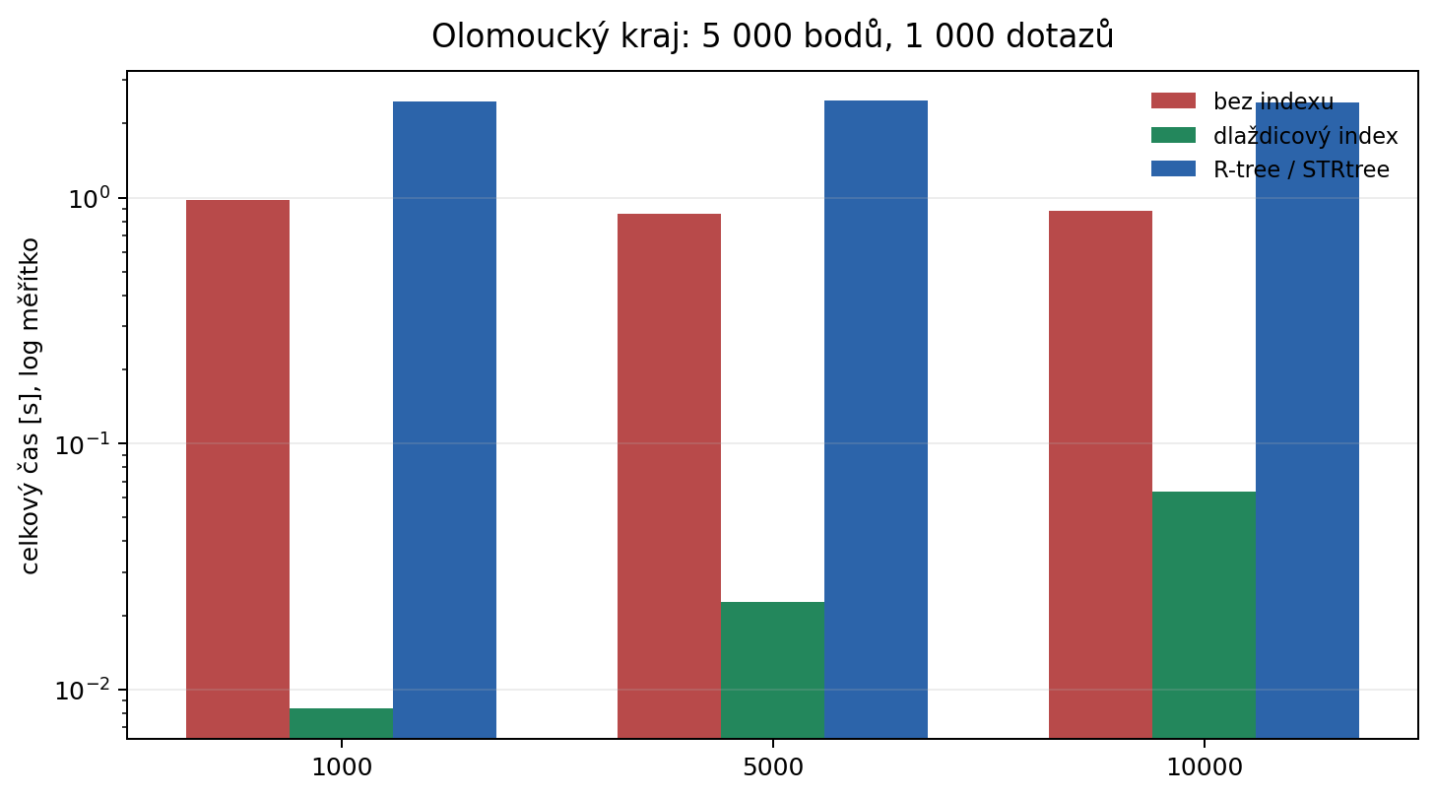
Benchmark: Olomoucký kraj
Bbox query, dataset 5 000 bodů, 1 000 dotazů
Dlaždicový index je nejrychlejší ve všech velikostech dotazovacího okna.
Lineární průchod je použitelný u malých dat, ale s počtem bodů rychle roste.
R-tree/STRtree má v tomto benchmarku vysokou režii a pro malé bodové dotazy nevychází výhodně.
MH_semestralka_p__index | 8

Slide 9
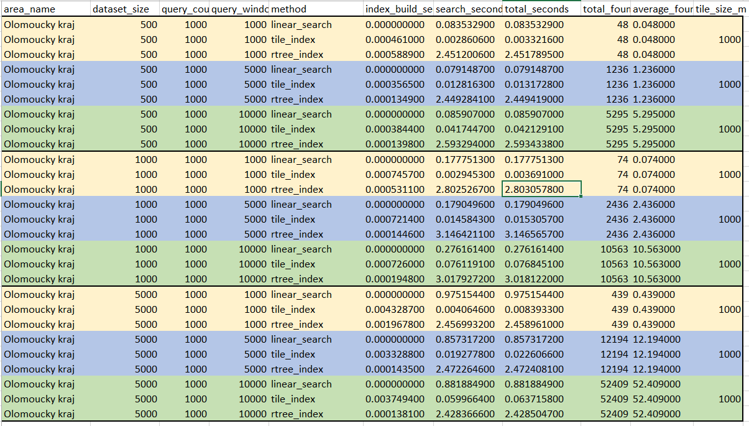

Slide 10
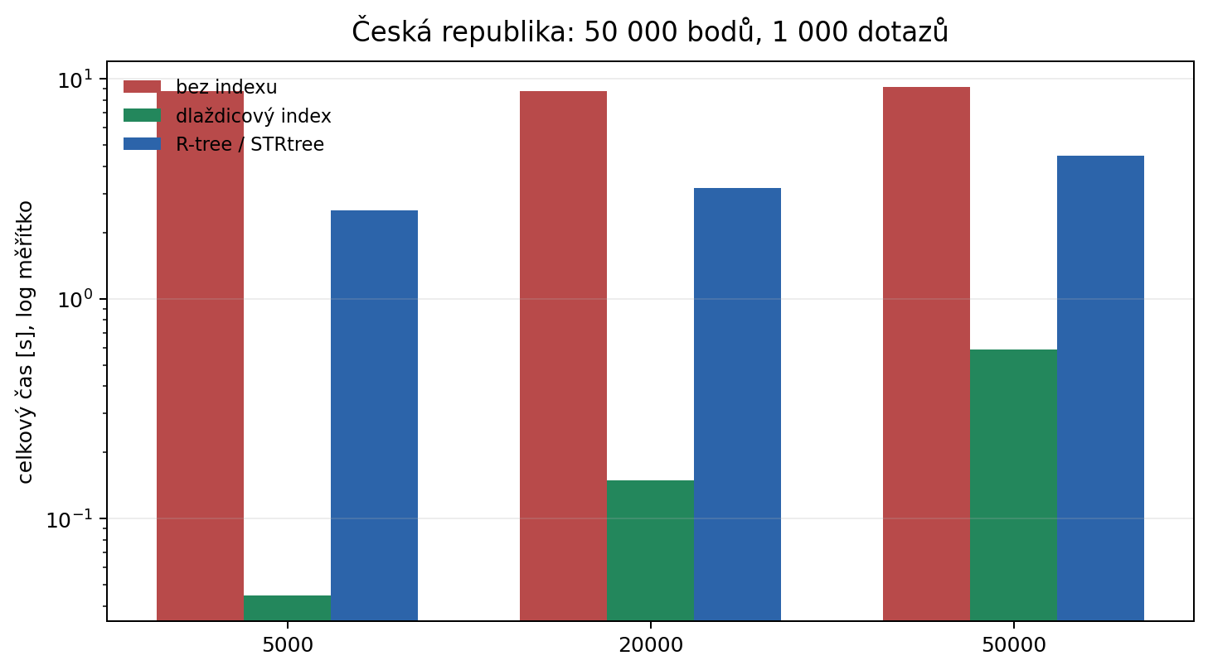
Benchmark: Česká republika
Bbox query, dataset 50 000 bodů, 1 000 dotazů
Na větším území a větším datasetu je rozdíl mezi lineárním průchodem a indexem výraznější.
Dlaždicový index drží nízké časy i pro větší dotazovací okna.
U největšího okna roste počet kandidátů, takže roste i čas indexovaného dotazu.
MH_semestralka_p__index | 9

Slide 11
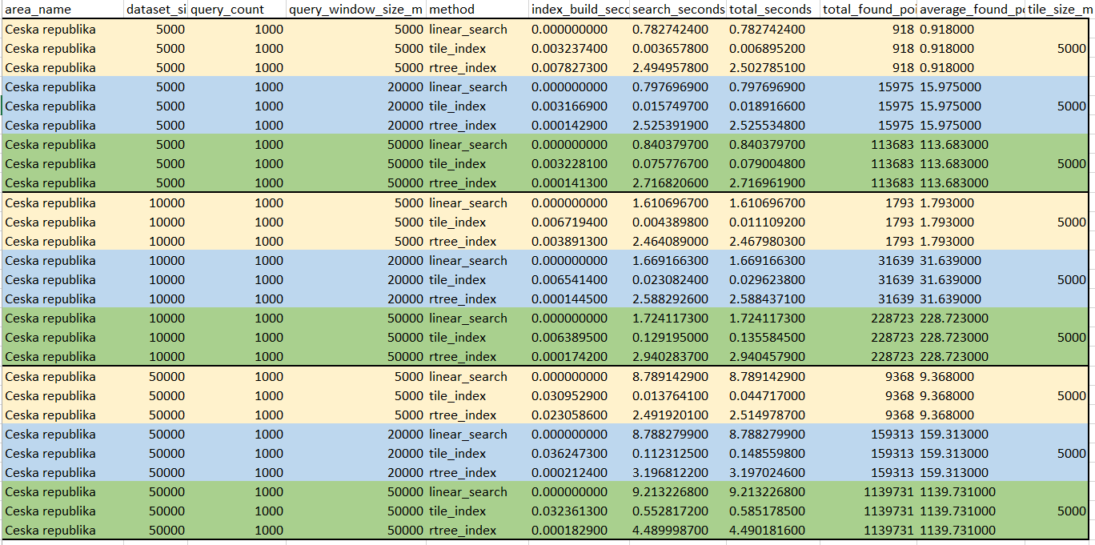

Slide 12
Co ukazuje škálování
Bez indexu je rozhodující hlavně počet bodů: každý dotaz musí projít vše.
U indexu je rozhodující počet kandidátů v dotčených dlaždicích nebo bboxu.
Čím menší část prostoru dotaz zasáhne, tím větší je přínos indexu.
Index má smysl hlavně při opakovaných dotazech nad stejným datasetem.
Obecné pravidlo: index se vyplatí, když sníží počet přesně testovaných bodů.
MH_semestralka_p__index | 10

Slide 13
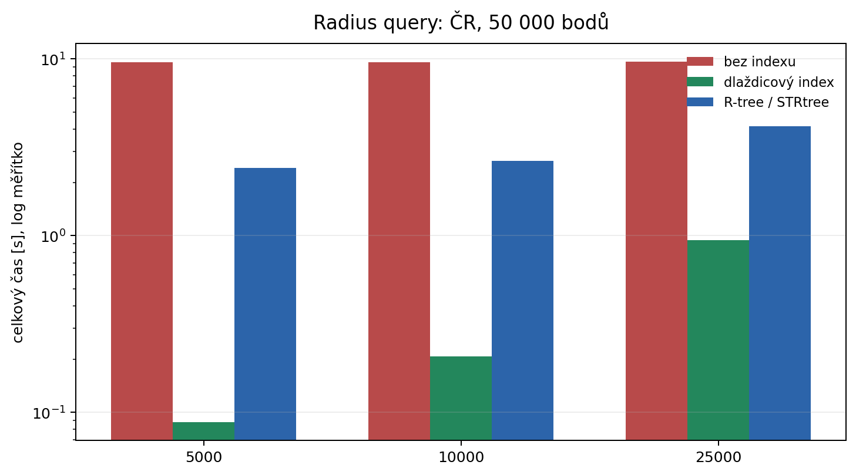
Radius query
Dotaz: najít všechny body do zadané vzdálenosti od středu.
Nejdřív se použije bbox kružnice jako hrubý filtr.
Potom musí následovat přesný test eukleidovské vzdálenosti.
Poloměry v benchmarku: 5 km, 10 km a 25 km.
MH_semestralka_p__index | 11

Slide 14
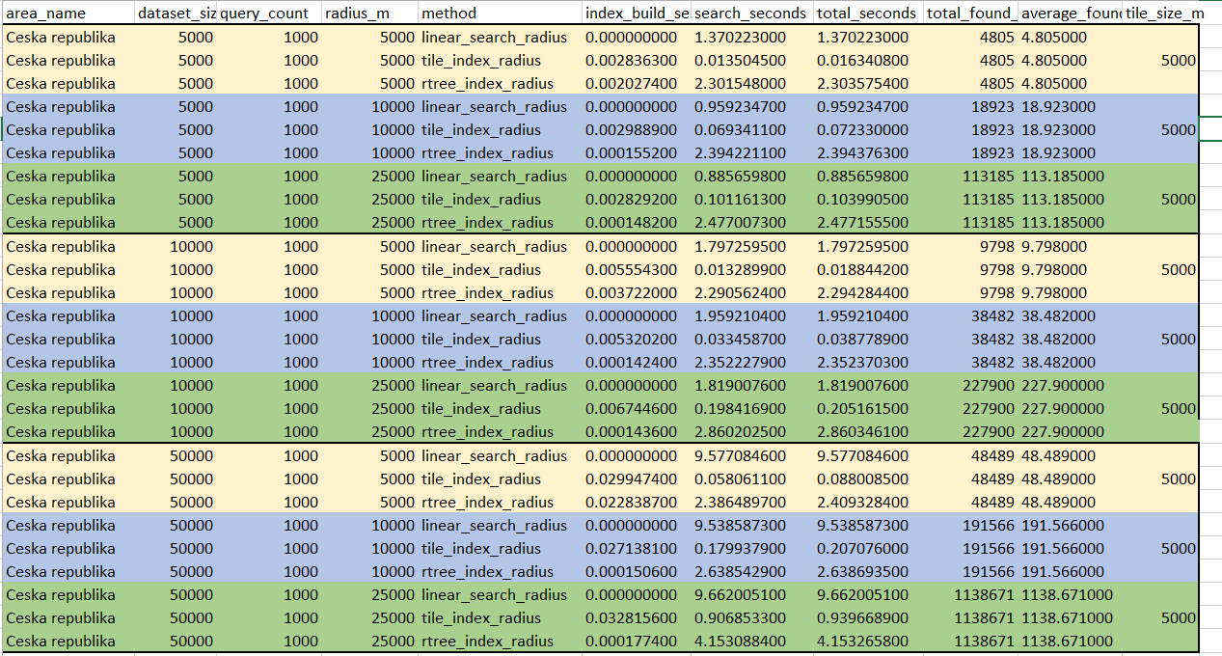

Slide 15
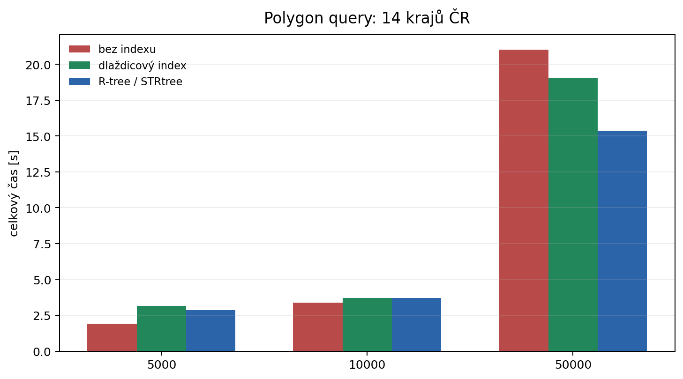
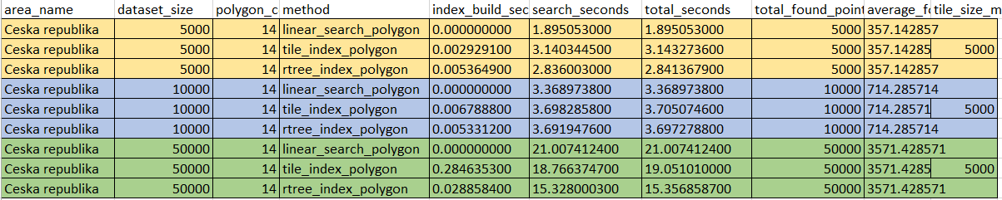
Benchmark: polygon query
14 krajů ČR, souhrnný čas podle velikosti datasetu
U polygon query je přesné ověření kandidátů dražší než u bbox dotazu.
Pro 50 000 bodů je nejrychlejší R-tree/STRtree, dlaždicový index je druhý.
U menších datasetů režie indexu může převážit nad přínosem.
MH_semestralka_p__index | 13

Slide 16
Radius vs. polygon query
Radius query: bbox kružnice je poměrně těsný filtr, přesný test je jednoduchá vzdálenost.
Polygon query: bbox kraje může obsahovat mnoho bodů mimo skutečný tvar.
Proto je u polygonů důležité, kolik falešných kandidátů projde hrubým filtrem.
Různé typy dotazů mohou zvýhodnit jiný index.
Index urychluje kandidáty. Správnost zajišťuje přesný geometrický test.
MH_semestralka_p__index | 14

Slide 17
Závěr
Pro bodové bbox a radius dotazy vyšel v projektu nejlépe jednoduchý dlaždicový index.
Lineární průchod je dobrý jako referenční metoda, ale špatně škáluje.
R-tree/STRtree je obecnější a u polygon query nad 50 000 body byl nejrychlejší.
EPSG:5514 zjednodušuje interpretaci a umožňuje korektní metrické výpočty.
Nejdůležitější praktický závěr: index je hrubý filtr, přesný geometrický test je stále nutný.
MH_semestralka_p__index | 15

